Slide 1
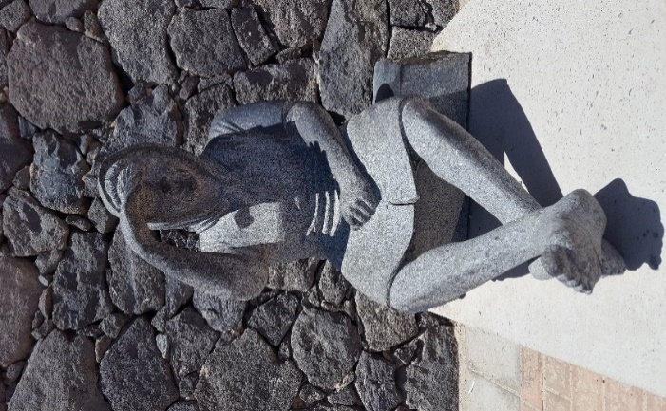
Herausforderung Demenz: Betreuende Angehörige zwischen Selbstfürsorge und der Sorge um die Anderen
Volkshochschule Willisau
31. Oktober 2023
Gabriela Schuler-Kaiser
Psychologin MSc ZFH

Slide 3
Fakten
über 100 verschiedene Demenzformen, Alzheimer häufigste
ca. 153’000 demenzerkrankte Menschen in der Schweiz, Kanton Luzern ca. 7’000
pro demenzerkrankten Menschen 1-3 mitbetroffene Angehörige
Demenz: Krankheit der Angehörigen, oft fehlende Krankheitseinsicht bei Betroffenen
Kosten: 11,8 Mrd., 5,5 Mrd. (47%) Anteil betreuender Angehöriger
Betreuungsaufwand -60 Std. pro Woche
(Alzheimer Schweiz, 2012 und 2017)

Slide 4
Betreuende Angehörige
Partner und Partnerinnen
erwachsene Kinder
Jugendliche und Kinder (jungbetroffene Eltern)
andere nahestehende Verwandte: Geschwister, Cousinnen und Cousins
Freunde und Freundinnen
Nachbarn und Nachbarinnen

Slide 5
Demenzspezifische Heraus-forderungen für Angehörige
fehlende Krankheitseinsicht, Widerstand
uneindeutiger Verlust (ambiguous loss)
Demenzsymptome
keine gemeinsamen Entscheidungen
Unberechenbarkeit der Situation und Zukunft
ständig verfügbar sein müssen
für zwei denken müssen
Folge: Rückzug, Isolation, Vereinsamung

Slide 6
Befindlichkeit der Angehörigen
hilflos und verunsichert
überlastet und erschöpft
alleine und einsam
Zukunftsängste
verwirrt
dankbar für die gesunde, gemeinsame Zeit
dankbar für das Gute im eigenen Leben
überrascht über die eigene Stärke

Slide 7
Aussagen von betreuenden Angehörigen
«Ich bin seine Gesellschafterin, Therapeutin, Pflegerin...»
«Es ist ein ständiges Auf und Ab.»
«Ich weiss nie, was als nächstes passiert.»
«Ich bin zu zweit allein.»
«Eigentlich habe ich immer ein schlechtes Gewissen.»
«Es fällt mir schwer, über meinen Vater zu entscheiden.»

Slide 8
Aussagen von betreuenden Angehörigen
«Es tut weh, wenn andere uns bemitleiden.»
«Mir darf nichts passieren.»
«Am schlimmsten sind Ratschläge von Menschen, die keine Ahnung von Demenz haben.»
«…und niemand fragt, wie es mir geht.»
«Man gibt alles und verliert alles.»

Slide 9
Aussagen von betreuenden Angehörigen
«Ich bin dankbar für all unsere gemeinsamen Erinnerungen.»
«Seit mein Vater demenzkrank ist, darf ich ihn umarmen.»
«Ich entwickle eine Gelassenheit, die ich von mir so nie erwartet hätte.»
«Es ist eine Emotionalität zwischen uns, die früher nicht möglich war.»
«Ich lerne viel über mich selber.»
«Neben all dem Anstrengenden gibt es auch sehr berührende Momente.»

Slide 10
«Betreuende Angehörige sind Expertinnen und Experten ihrer Situation!»

Slide 11
Glaubenssätze in unseren Köpfen
«Betreuung ist Familiensache.»
«Bis dass der Tod euch scheidet»
«In guten wie in schlechten Zeiten»
«Heimeintritt ist Abschiebung.»
«Selbstlosigkeit ist edel, Selbstfürsorge egoistisch.»
«Geht nicht, gibt’s nicht!» (Leistungsorientierung)

Slide 12
«Die Begleitung eines demenzkranken Menschen ist nicht alleine bewältigbar!»

Slide 13
Hilfreiche private Unterstützung
Verständnis und Respekt
konkrete Angebote, z.B. Einladung zum Mittagessen
Alltagsentlastung, z.B. entsorgen
Angebot Betreuungsentlastung
gemeinsam auf dem Weg bleiben
teilhaben lassen, z.B. Einladung zum Familienfest

Slide 14
Hilfreiche öffentliche Unter-stützung
Hilflosenentschädigung, Ergänzungsleistungen, Betreuungsgutschriften (Ausgleichskasse), Begleitausweis ÖV (SBB)
Entlastungsdienst SRK, Besuchsdienst pro Senectute, Tages-/Nachtstruktur, Ferienbett
Alzheimer Luzern, Infostelle Demenz, Alzheimer-Telefon 058 058 80 00 (Alzheimer Schweiz), Angehörigengruppen, Café Trotzdem (Café Amrein)
Spitex, Mahlzeitendienst, SRK Fahrdienst, Hausarzt, Psychologin, Seelsorger

Slide 15
Beitrag der Angehörigen
versuchen, Hilfe anzunehmen (professionell und aus dem Umfeld)
über die Erkrankung reden
eigene Grenzen wahrnehmen
Selbstfürsorge
Austausch mit anderen betreuenden Angehörigen

